Slide 1

YLIAD
End of the daY, MY STORY
웹 /하이브리드 앱 / 인공지능(AI) / 음성 / 감성 일기 서비스
A308 배지환 김혜란 서승원 이현우 정주헌

Slide 2
UCC
기억에 머무르다.
이루마
YLIAD

Slide 3


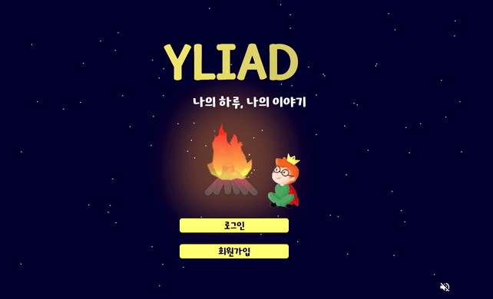


기획
일기장
최대한 많은 사용자를 서비스 타겟으로..!
일상 생활에서 지속적으로 사용할 수 있는..!
웹 / 모바일 모두 지원
AI(인공지능) : 감정 분석
음성 일기 텍스트 변환(STT)
AI(인공지능) : Chat Bot
Mood Tracker
감성적인 기능(Theme,Bgm)
YLIAD

Slide 4

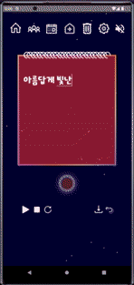
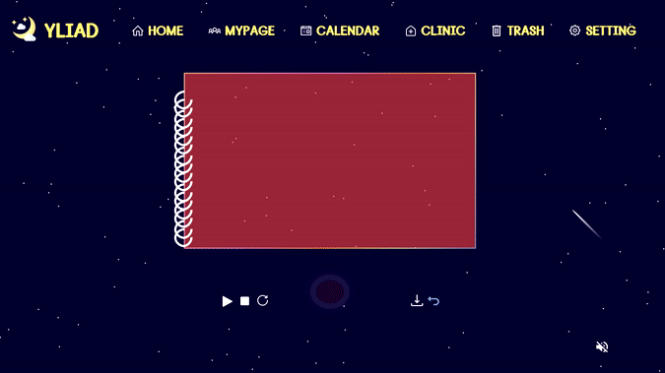
01.
주요 기능
STT(SPEECH TO TEXT)
MOBILE
PC
React
YLIAD

Slide 5
01.
주요 기능
STT(SPEECH TO TEXT)
PC
React
React-speech-recognition
Web Speech API
마이크 제어
텍스트 변환
YLIAD

Slide 6

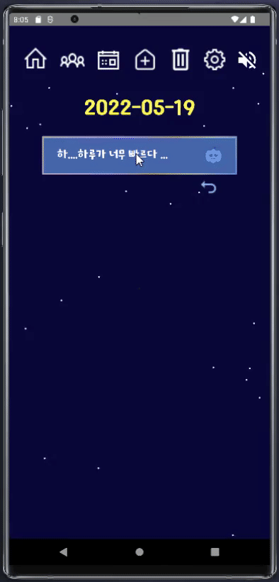
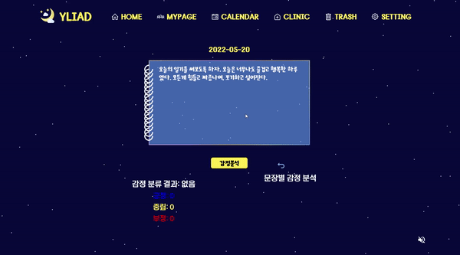
02.
MOBILE
주요 기능
감정 분석
Naver Clova
PC
YLIAD

Slide 7
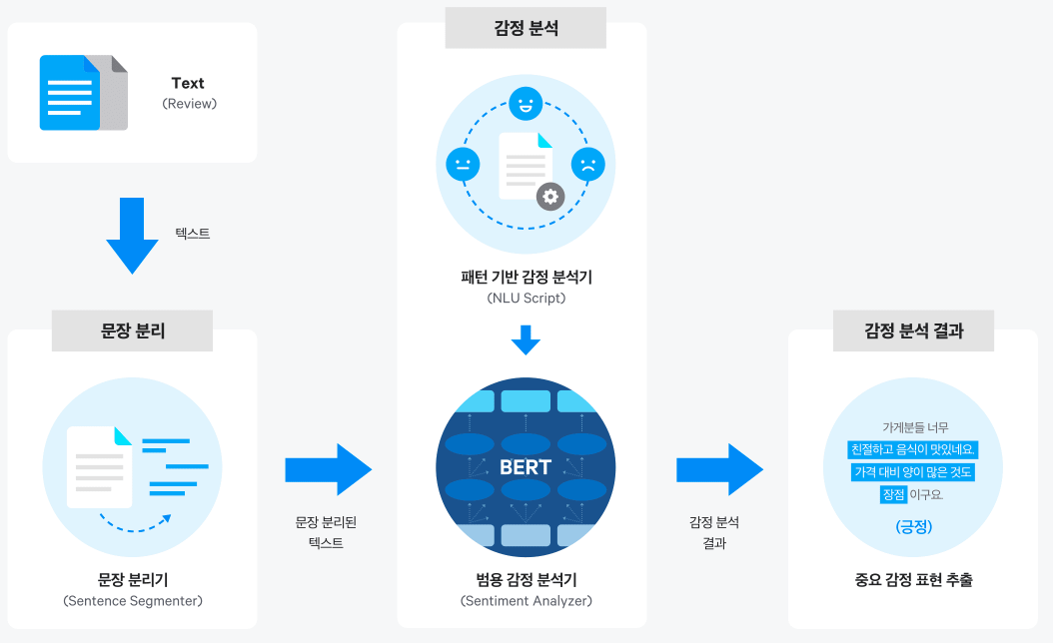
02.
MOBILE
주요 기능
감정 분석
Naver Clova
NAVER CLOVA Sentiment
텍스트에 담긴 감정 (긍정/부정/중립)을 분석해 주는 API
YLIAD

Slide 8

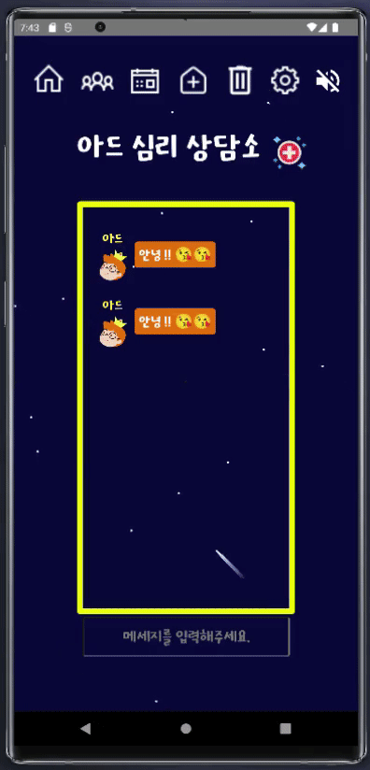
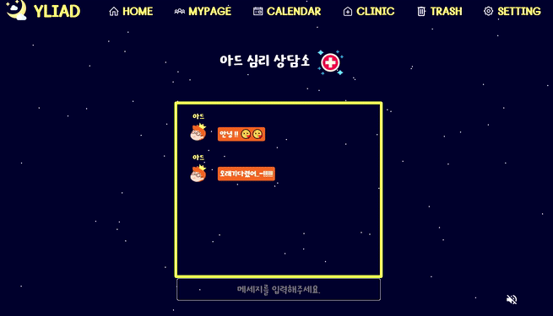
03.
주요 기능
AI Chat Bot
MOBILE
PC
Dialogflow
YLIAD

Slide 9
03.
주요 기능
AI Chat Bot
MOBILE
Google Cloud
PC
Dialogflow
Dialogflow
최첨단 가상 에이전트가 탑재되어 실제로 대화하는 듯한 대화형 AI
Google의 최첨단 AI를 기반으로 풍부하고 직관적인 고객 대화 지원
Google 어시스턴트의 기반이 되는 딥 러닝 기술이 탑재
YLIAD

Slide 10

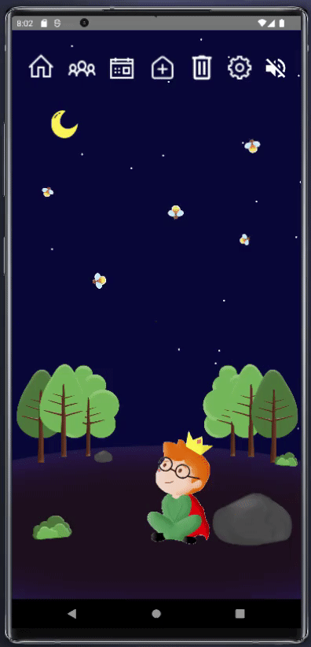

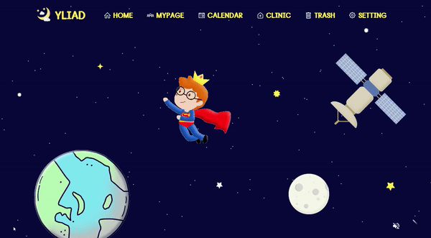
04.
MOBILE
주요 기능
PC & Mobile
웹 서비스
코틀린 언어를 기반으로 한 웹뷰 방식의 하이 브리드 앱
Android Studio
PC
YLIAD

Slide 11
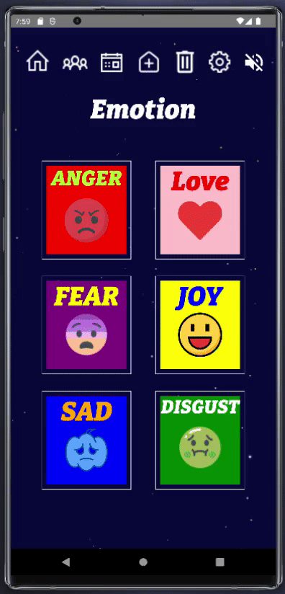
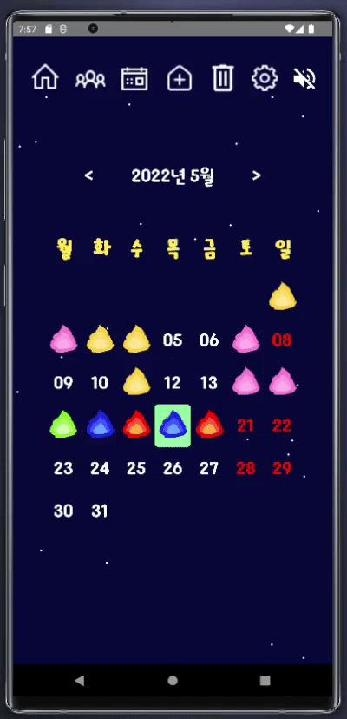
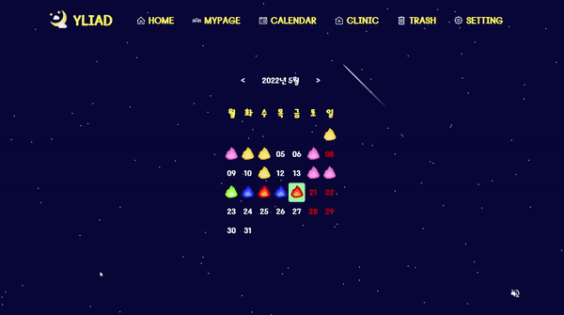
05.
무드 트래커
MOBILE
감성적 기능
PC
React
YLIAD

Slide 12
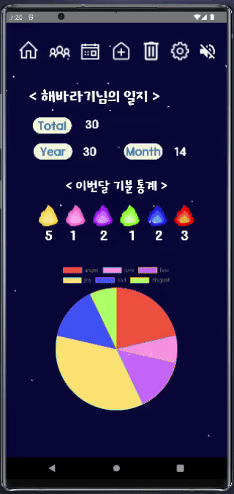
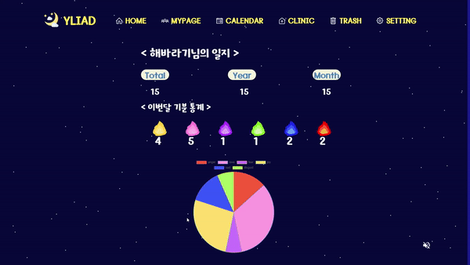
06.
마이 페이지
감성적 기능
MOBILE
PC
React
YLIAD

Slide 13
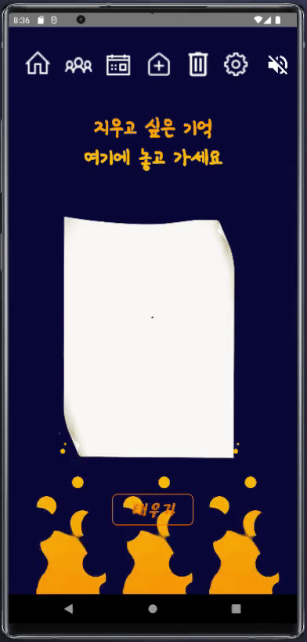
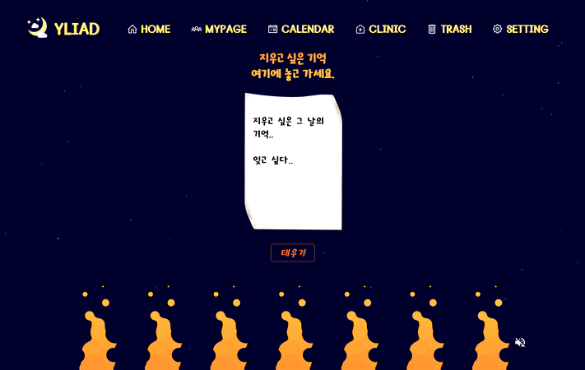
07.
감정 쓰레기통
감성적 기능
MOBILE
PC
React
YLIAD

Slide 14
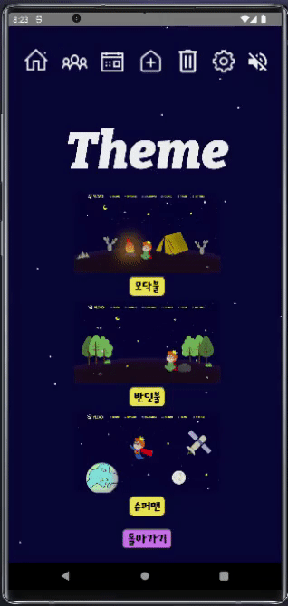
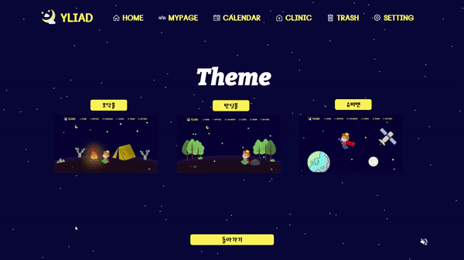
08.
다양한 테마
감성적 기능
MOBILE
PC
React
YLIAD

Slide 15
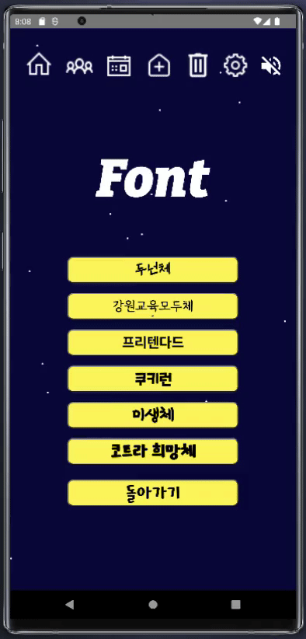
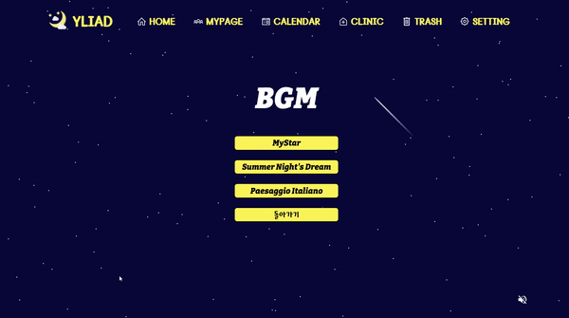
09.
BGM, Font
감성적 기능
MOBILE
PC
React
YLIAD

Slide 16



10.
MSA 구조
Backend
Rabbit MQ
Config Server
Eureka Server
Random Port
User API
API Gateway
Random Port
8001 Port
Diary API
YLIAD
React Client

Slide 17
시연
YLIAD

Slide 18










Stack
Frontend
Devops
Backend
Architecture
SPA
Design
Component pattern
Language
Mobile
Target
Mobile
Web application
AI
Language
MSA
API Docs
Security
Design
Domain Driven Design
Database
Server
Cloud
Mapping

Slide 19


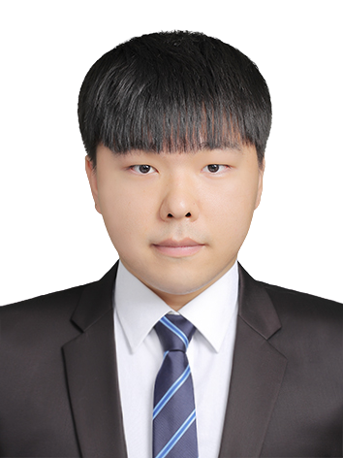
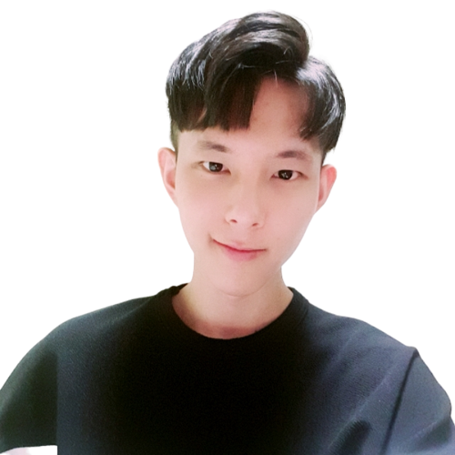

Team_ YLIAD
배지환
Team Leader
Backend
API
CI/CD
정주헌
Backend Leader
Spring cloud
CI/CD
이현우
Frontend Leader
AI
(Dialogflow, NaverClova)
Design
STT
UCC
서승원
Frontend
Mobile
Design
김혜란
Frontend
Photoshop
Design Leader
STT

Slide 20
QnA
YLIAD

Slide 21
감사합니다.
YLIAD

